Slide 1
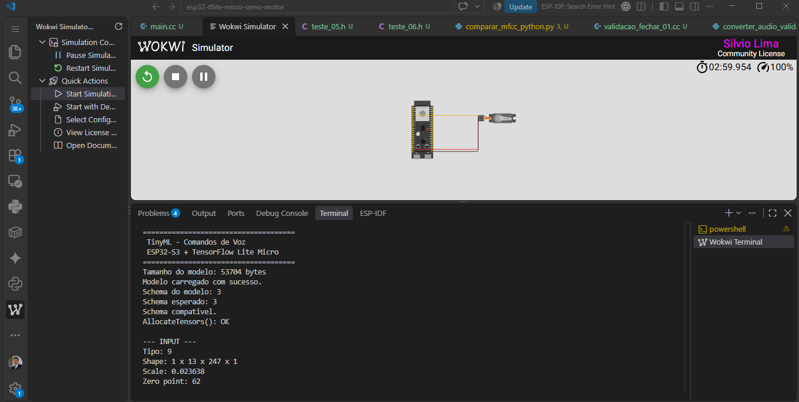
Reconhecimento de comandos de voz com Edge AI no ESP32-S3
Do dataset e treinamento no Colab à inferência INT8 e acionamento de servo no Wokwi
Objetivo: reconhecer “ABRIR PORTA” e “FECHAR PORTA” localmente no microcontrolador.
Pipeline final: áudio → pré-processamento → MFCC → normalização → INT8 → CNN → classe → servo.
Este material registra também os problemas encontrados e as decisões técnicas que levaram ao funcionamento.

Slide 2
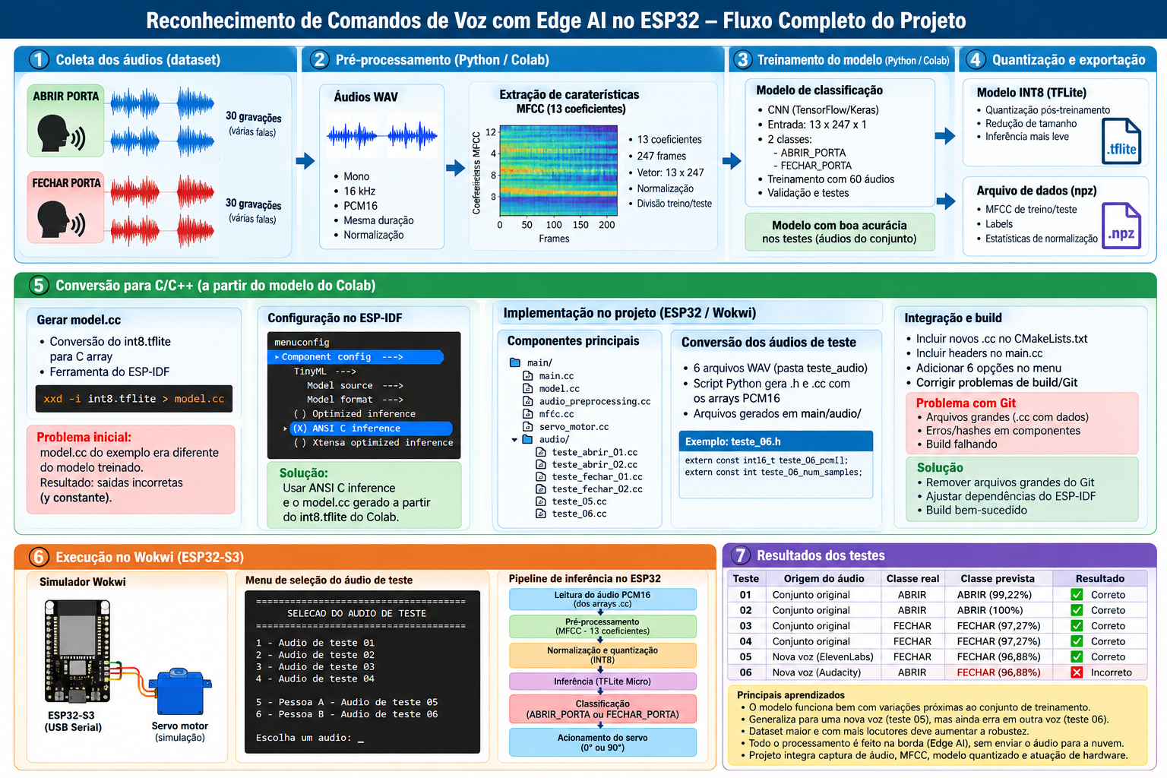
1. Visão geral do fluxo

Slide 3
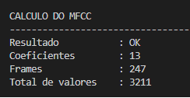
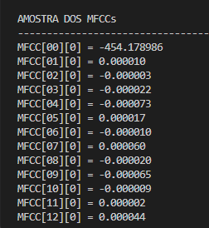
2. Dataset, pré-processamento e treinamento no Colab
Dataset inicial: 60 gravações — 30 ABRIR_PORTA e 30 FECHAR_PORTA.
Áudio padronizado em mono, 16 kHz, PCM16; janela final de 2,5 s (40.000 amostras).
Detecção de fala com trim e margem de 200 ms; padding/corte central para manter duração fixa.
MFCC: 13 coeficientes × 247 frames = 3.211 valores por áudio.
CNN pequena em TensorFlow/Keras; validação inicial positiva, mas com limitação de poucos locutores.

Slide 4
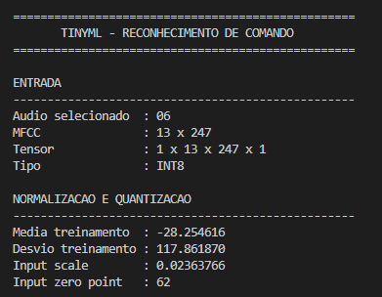
3. Artefatos gerados no treinamento
Modelo Float32 convertido para TFLite INT8 (modelo_comandos_int8.tflite).
Normalização preservada em NPZ: média = -28,254616 e desvio = 117,86187.
O NPZ mantém os parâmetros usados para reproduzir no ESP32 a mesma transformação aplicada no treinamento.
O modelo INT8 foi convertido para model.cc/model.h para ser compilado no firmware.
Tensor de entrada final: 1 × 13 × 247 × 1, tipo INT8.

Slide 5
4. Da implementação Python/Colab ao ESP32-S3
Primeiro problema: o model.cc do exemplo não correspondia ao modelo treinado no Colab; foi regenerado a partir do .tflite correto.
O projeto passou a reproduzir no firmware: janela de áudio, MFCC, normalização, quantização e inferência.
ESP-DSP foi usado para FFT/MFCC; a implementação precisou ser ajustada para memória limitada e execução no simulador.
Buffers grandes foram reduzidos/reutilizados e o áudio processado passou a ser alocado dinamicamente.

Slide 6
5. Problemas de build e compatibilidade encontrados
Git 2.42: operações recursivas/submódulos ficavam presas durante configure/build; atualização para Git 2.56 eliminou esse bloqueio no ambiente.
TFLite Micro/ESP-NN otimizado: MaxPool causava falha no Wokwi; menuconfig foi alterado para inferência ANSI C.
FFT: as chamadas genéricas do ESP-DSP produziram espectro divergente no ambiente atual; chamadas explícitas dsps_fft2r_fc32_ansi e dsps_bit_rev_fc32_ansi passaram a coincidir com NumPy.
Importante: essas decisões são específicas do ambiente testado; não significam que as implementações otimizadas sejam universalmente incorretas.

Slide 7
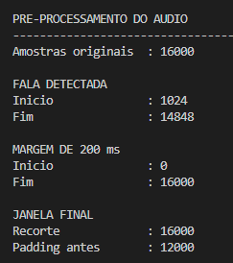
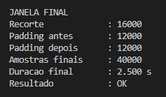
6. Pré-processamento reproduzido no simulador
O firmware detecta a fala, aplica margem, recorta e completa com zeros até 40.000 amostras.
A etapa foi validada comparando amostras do buffer processado com as posições correspondentes do PCM original.

Slide 8
7. MFCC embarcado: 13 × 247
Resultado final: 13 coeficientes, 247 frames e 3.211 valores.
Depois do MFCC, os valores são normalizados com média/desvio do treinamento e quantizados conforme scale/zero-point do tensor INT8.

Slide 9
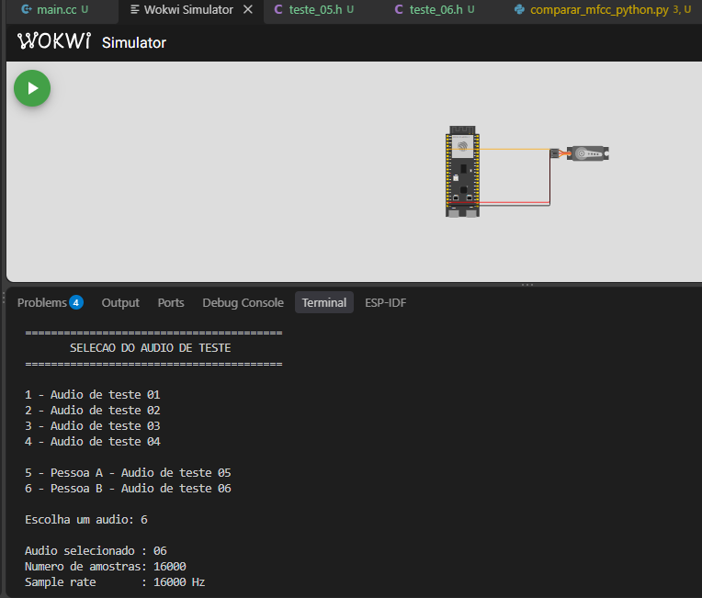
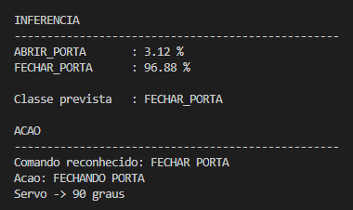
8. Execução no Wokwi e seleção dos áudios
Seis WAVs foram convertidos em arrays PCM16 C++ e incorporados ao firmware.
O menu permite selecionar o áudio sem revelar a classe antes da inferência.
Após classificar, o firmware aciona o servo: abertura representada pela ação de abrir; 90° representa o travamento/fechamento.

Slide 10
9. Resultados: 6 áudios inéditos para a inferência embarcada
Teste | Classe real | Previsão | Resultado
01 | ABRIR | ABRIR 99,22% | Correto
02 | ABRIR | ABRIR 100,00% | Correto
03 | FECHAR | FECHAR 97,27% | Correto
04 | FECHAR | FECHAR 97,27% | Correto
05 – ElevenLabs | FECHAR | FECHAR 96,88% | Correto
06 – Audacity | ABRIR | FECHAR 96,88% | Incorreto
Os quatro primeiros testes cegos foram corretos. O teste 05 também generalizou para uma nova voz.
O teste 06 errou com alta confiança: evidência de que o dataset ainda precisa de maior diversidade de locutores.

Slide 11
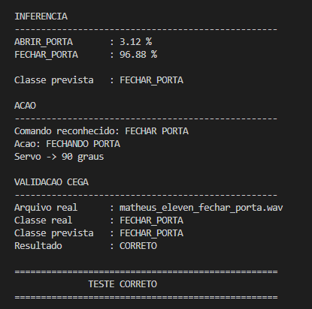
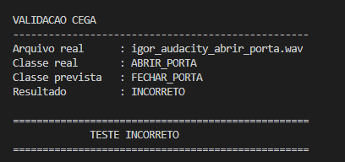
10. Evidências dos testes externos
Teste 05: FECHAR_PORTA reconhecido corretamente.
Teste 06: ABRIR_PORTA classificado como FECHAR_PORTA — limitação real observada, não ocultada.

Slide 12
11. Estado atual e próximos passos
Pipeline completo funcionando no ESP32-S3/Wokwi: PCM → pré-processamento → MFCC → INT8 → CNN → servo.
O projeto demonstra Edge AI: a inferência ocorre localmente, sem enviar o áudio para a nuvem.
Próxima melhoria do modelo: ampliar o dataset com várias pessoas pronunciando ambas as classes e manter os áudios externos fora do treinamento.
Depois do retreinamento, repetir exatamente os mesmos testes externos para medir ganho de generalização.
Para hardware real, o servo pode representar o acionamento da maçaneta/trinco na abertura e a rotação de 90° da trava no fechamento.

